Slide 1
Esercizio 3 - pure HTML
Matteo Luppi

Slide 2
Descrizione Progetto
Un’applicazione web consente la gestione di cartelle, sottocartelle e documenti online. L’applicazione supporta registrazione e login di utenti mediante una pagina pubblica con opportune form. La registrazione controlla l’unicità dello username. Una cartella ha un proprietario, un nome e una data di creazione e può contenere (solo) sottocartelle. Una sottocartella può contenere (solo) dei documenti. Un documento ha un proprietario, nome, una data di creazione, un sommario e un tipo. Quando l’utente accede all’applicazione appare una HOME PAGE che contiene un albero delle proprie cartelle e delle sottocartelle. Nell’HOME PAGE l’utente può selezionare una sottocartella e accedere a una pagina DOCUMENTI che mostra l’elenco dei documenti di una sottocartella. Ogni documento in elenco ha due link: accedi e sposta. Quando l’utente seleziona il link accedi, appare una pagina DOCUMENTO che mostra tutti i dati del documento selezionato. Quando l’utente seleziona il link sposta, appare la HOME PAGE con l’albero delle cartelle e delle sottocartelle; in questo caso la pagina mostra il messaggio “Stai spostando il documento X dalla sottocartella Y. Scegli la sottocartella di destinazione”, la sottocartella a cui appartiene il documento da spostare NON è selezionabile e il suo nome è evidenziato (per esempio con un colore diverso). Quando l’utente seleziona la sottocartella di destinazione, il documento è spostato dalla sottocartella di origine a quella di destinazione e appare la pagina DOCUMENTI che mostra il contenuto aggiornato della sottocartella di destinazione. Ogni pagina, tranne la HOME PAGE, contiene un collegamento per tornare alla pagina precedente. L’applicazione consente il logout dell’utente. Una pagina GESTIONE CONTENUTI raggiungibile dalla HOME PAGE permette all’utente di creare una cartella, una sottocartella di una cartella esistente e un documento all’interno di una sottocartella.

Slide 3
Analisi Dati per database
Un’applicazione web consente la gestione di cartelle, sottocartelle e documenti online. L’applicazione supporta registrazione e login di utenti mediante una pagina pubblica con opportune form. La registrazione controlla l’unicità dello username. Una cartella ha un proprietario, un nome e una data di creazione e può contenere (solo) sottocartelle. Una sottocartella può contenere (solo) dei documenti. Un documento ha un proprietario, nome, una data di creazione, un sommario e un tipo.
Entità, Attributi, Relazioni

Slide 4
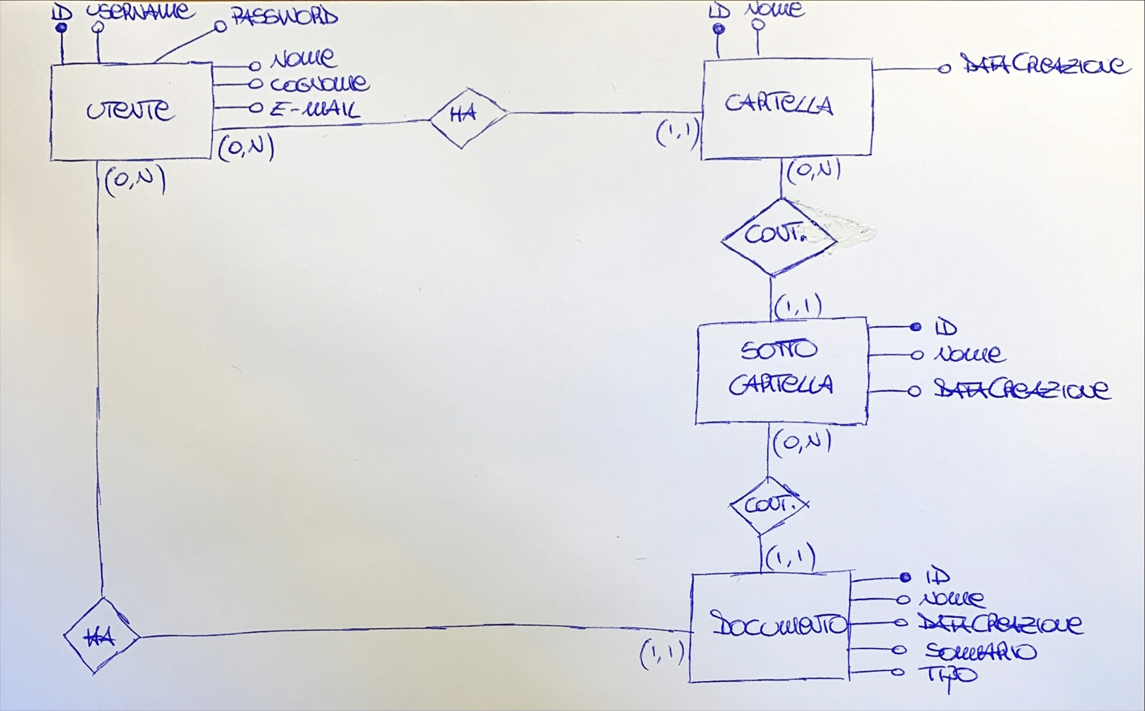
Database Design

Slide 5
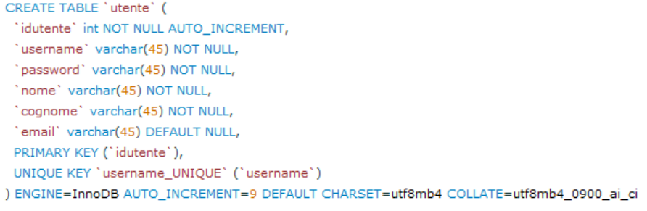
Schema Logico Database 1/4

Slide 6
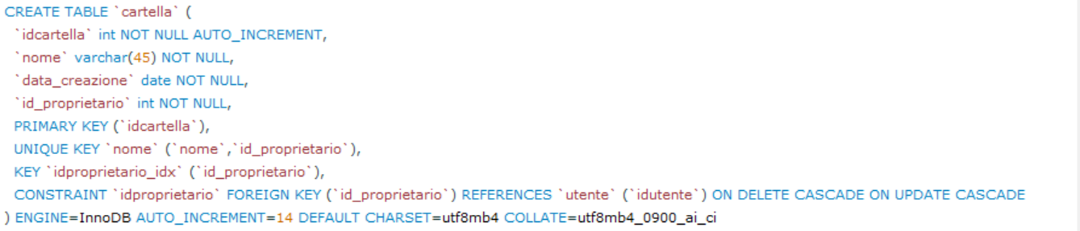
Schema Logico Database 2/4

Slide 7
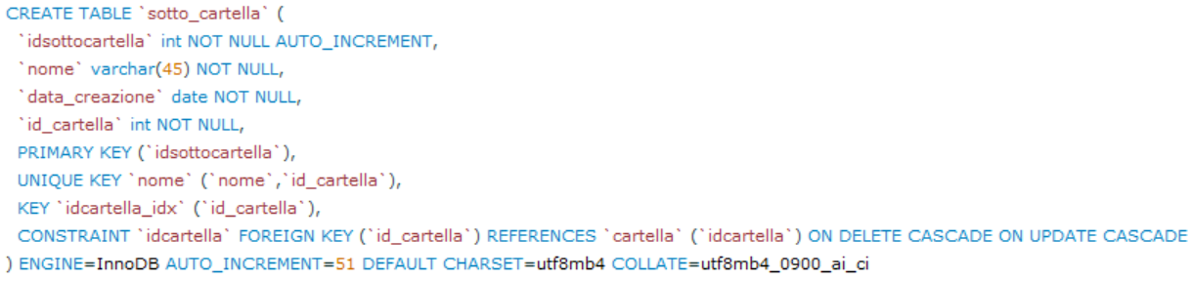
Schema Logico Database 3/4

Slide 8
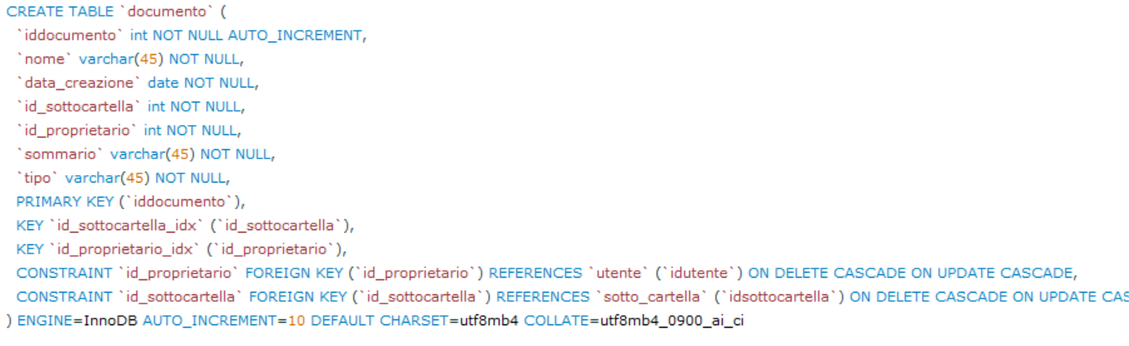
Schema Logico Database 4/4

Slide 9
Analisi Requisiti Applicazione
Un’applicazione web consente la gestione di cartelle, sottocartelle e documenti online. L’applicazione supporta registrazione e login di utenti mediante una pagina pubblica con opportune form. La registrazione controlla l’unicità dello username. Una cartella ha un proprietario, un nome e una data di creazione e può contenere (solo) sottocartelle. Una sottocartella può contenere (solo) dei documenti. Un documento ha un proprietario, nome, una data di creazione, un sommario e un tipo. Quando l’utente accede all’applicazione appare una HOME PAGE che contiene un albero delle proprie cartelle e delle sottocartelle. Nell’HOME PAGE l’utente può selezionare una sottocartella e accedere a una pagina DOCUMENTI che mostra l’elenco dei documenti di una sottocartella. Ogni documento in elenco ha due link: accedi e sposta. Quando l’utente seleziona il link accedi, appare una pagina DOCUMENTO che mostra tutti i dati del documento selezionato. Quando l’utente seleziona il link sposta, appare la HOME PAGE con l’albero delle cartelle e delle sottocartelle; in questo caso la pagina mostra il messaggio “Stai spostando il documento X dalla sottocartella Y. Scegli la sottocartella di destinazione”, la sottocartella a cui appartiene il documento da spostare NON è selezionabile e il suo nome è evidenziato (per esempio con un colore diverso). Quando l’utente seleziona la sottocartella di destinazione, il documento è spostato dalla sottocartella di origine a quella di destinazione e appare la pagina DOCUMENTI che mostra il contenuto aggiornato della sottocartella di destinazione. Ogni pagina, tranne la HOME PAGE, contiene un collegamento per tornare alla pagina precedente. L’applicazione consente il logout dell’utente. Una pagina GESTIONE CONTENUTI raggiungibile dalla HOME PAGE permette all’utente di creare una cartella, una sottocartella di una cartella esistente e un documento all’interno di una sottocartella.
Pages(Views) , View Components, Events, Actions

Slide 10
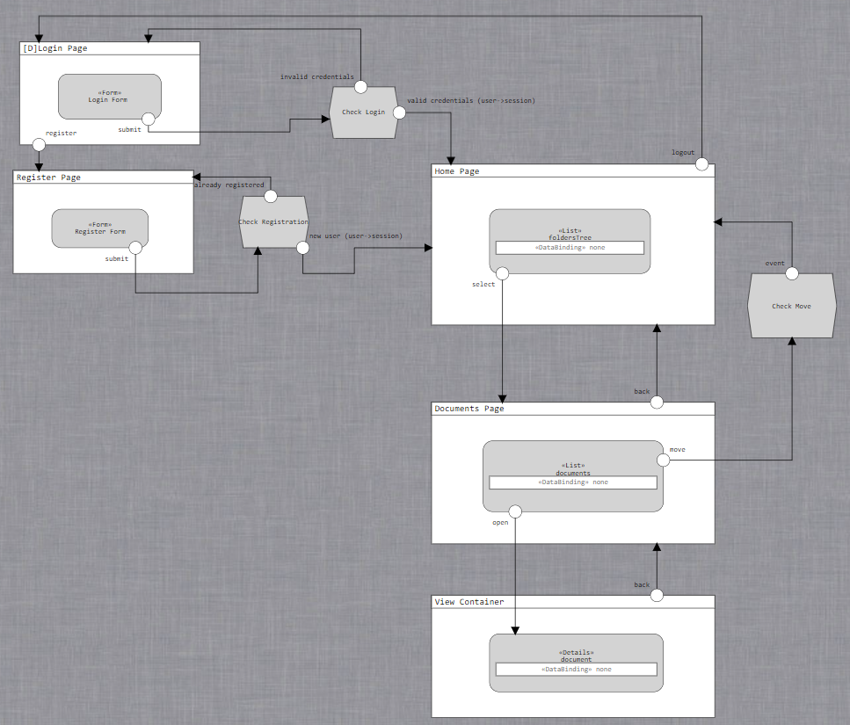
Design Applicazione (IFML)

Slide 11
Componenti
Data Access Objects DAO
UserDAO
checkCredentials
getUserByUsername
getUserById
registerUser
FolderDAO
findFoldersTreeByUser
findFolderById
findAllTopFolders
createFolder
SubFolderDAO
findSubFoldersByFolder
findFatherFolderId
findSubFolderTree
createSubFolder
DocumentDAO
findDocumentsBySubFolder
findDocumentById
createDocument
changeDocumentPosition
Beans
User
Folder
SubFolder
Document
Controllers (servlets)
CheckLogin
GoToLoginPage
CheckRegister
GoToRegisterPage
Logout
GoToHomePage
GoToDocumentsPage
GoToAccessDocumentPage
MoveDocument
ChangeDocumentPosition
GoToCreateContentPage
CreateFolder
CreateSubFolder
CreateDocument
Views (Templates) & components
Login
Login form
HomePage
SubFoldersTree
Create content link
Create Content Page
Create: folder, subfolder, document forms
DocumentsPage
Move
Access
DocumentPage
Document details

Slide 12
Diagrammi di Sequenza
Questi diagrammi di sequenza rappresentano ad «alto livello» quello che succede all’interno della applicazione e le varie interazioni tra le componenti.
Dal momento che sono stati ideati prima di scrivere il codice talvolta non rappresentano tutte le interazioni ma si limitano alle piu importanti, rappresentandone quindi uno scheletro.

Slide 13
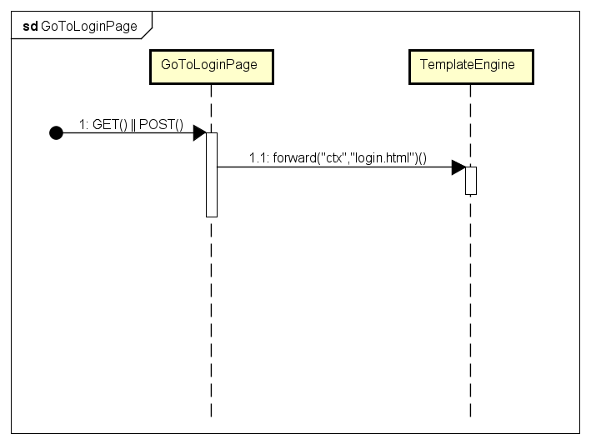
GoToLoginPage

Slide 14
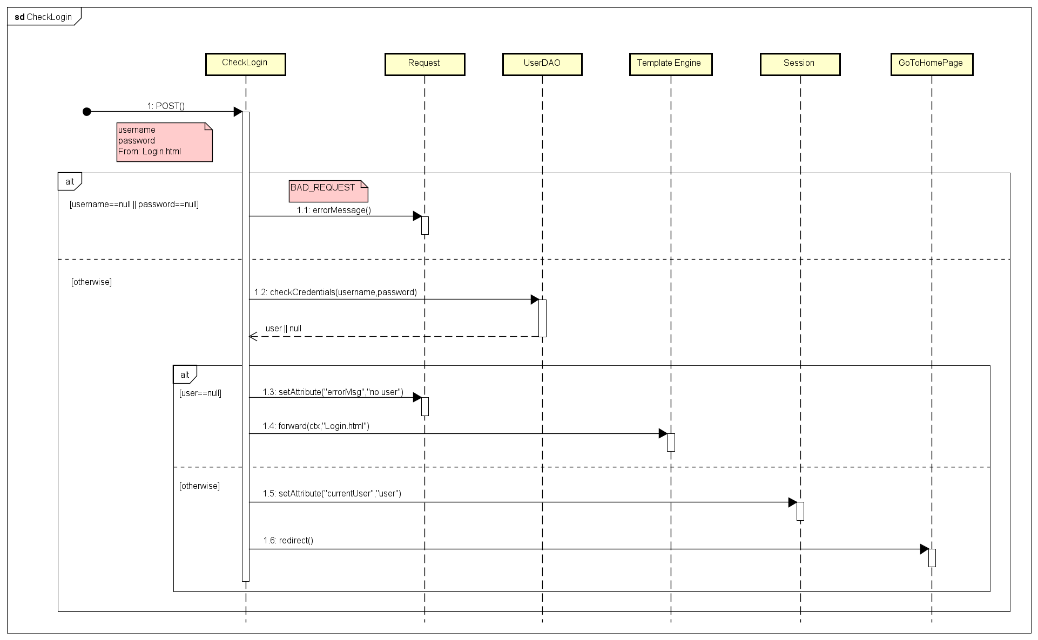
CheckLogin

Slide 15
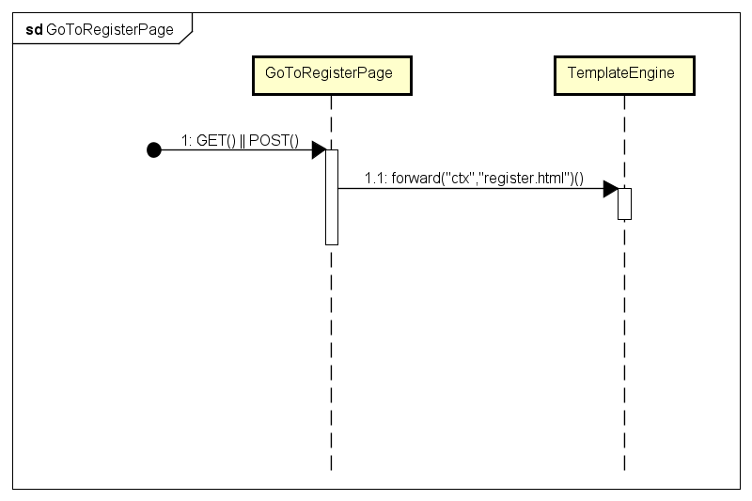
GoToRegisterPage

Slide 16
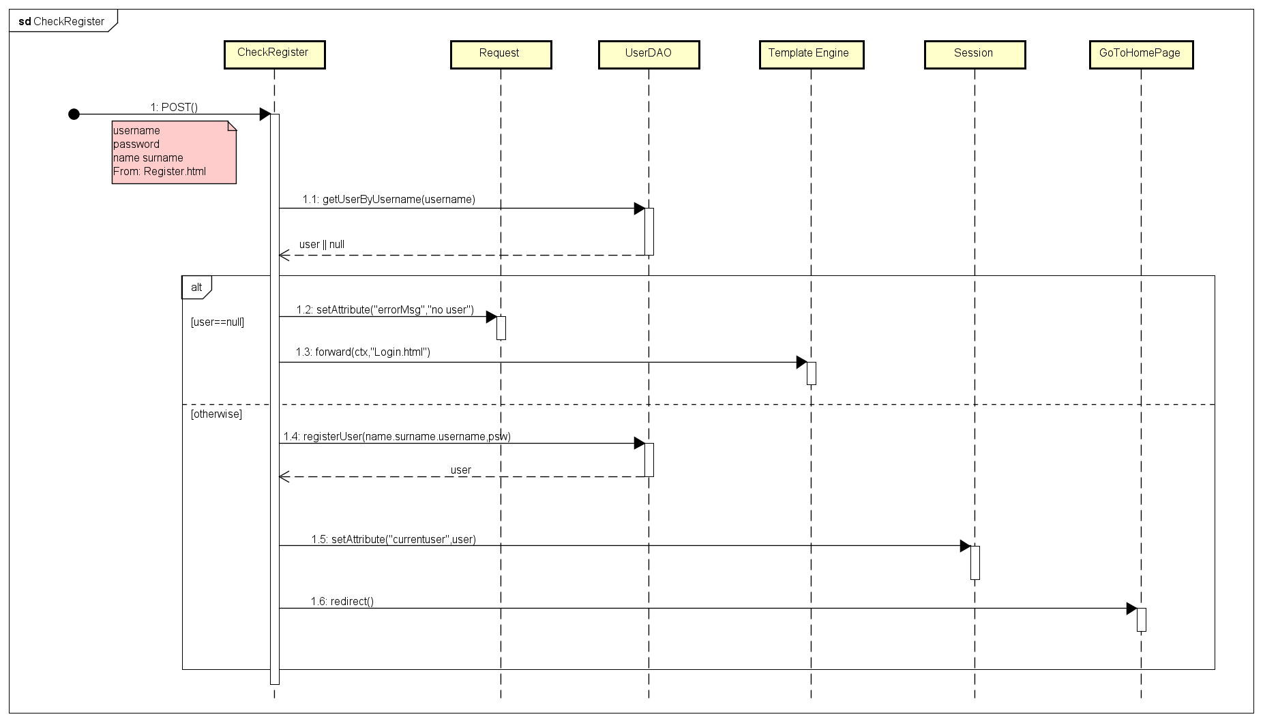
CheckRegister

Slide 17
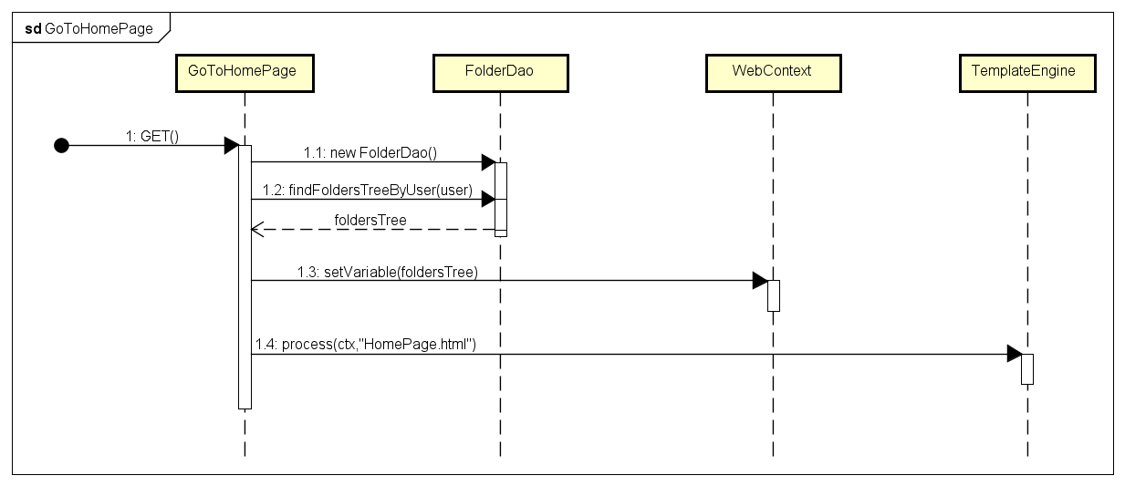
GoToHomePage

Slide 18
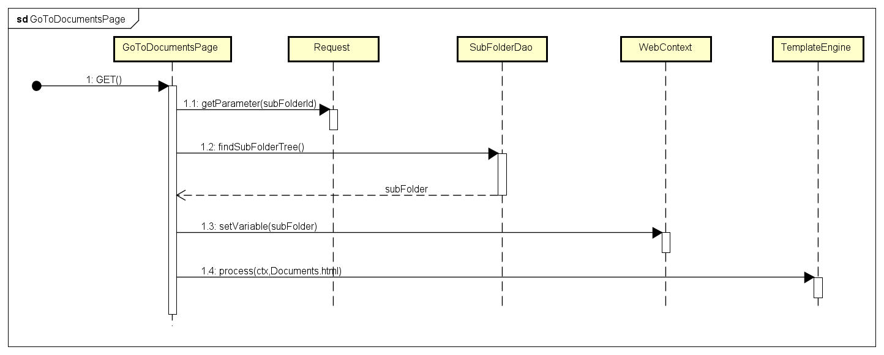
GoToDocumentsPage

Slide 19
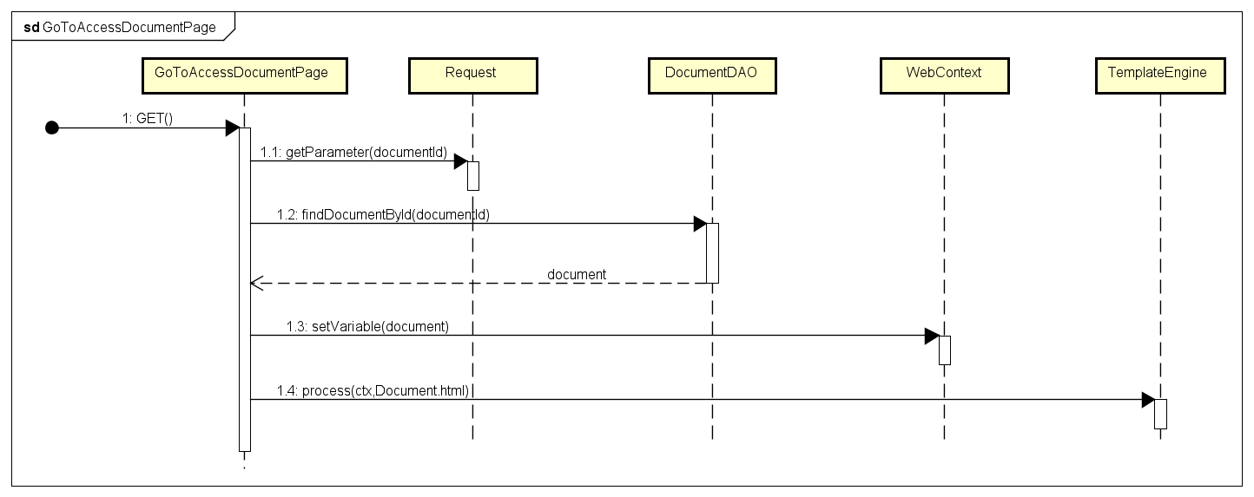
GoToAccessDocumentPage

Slide 20
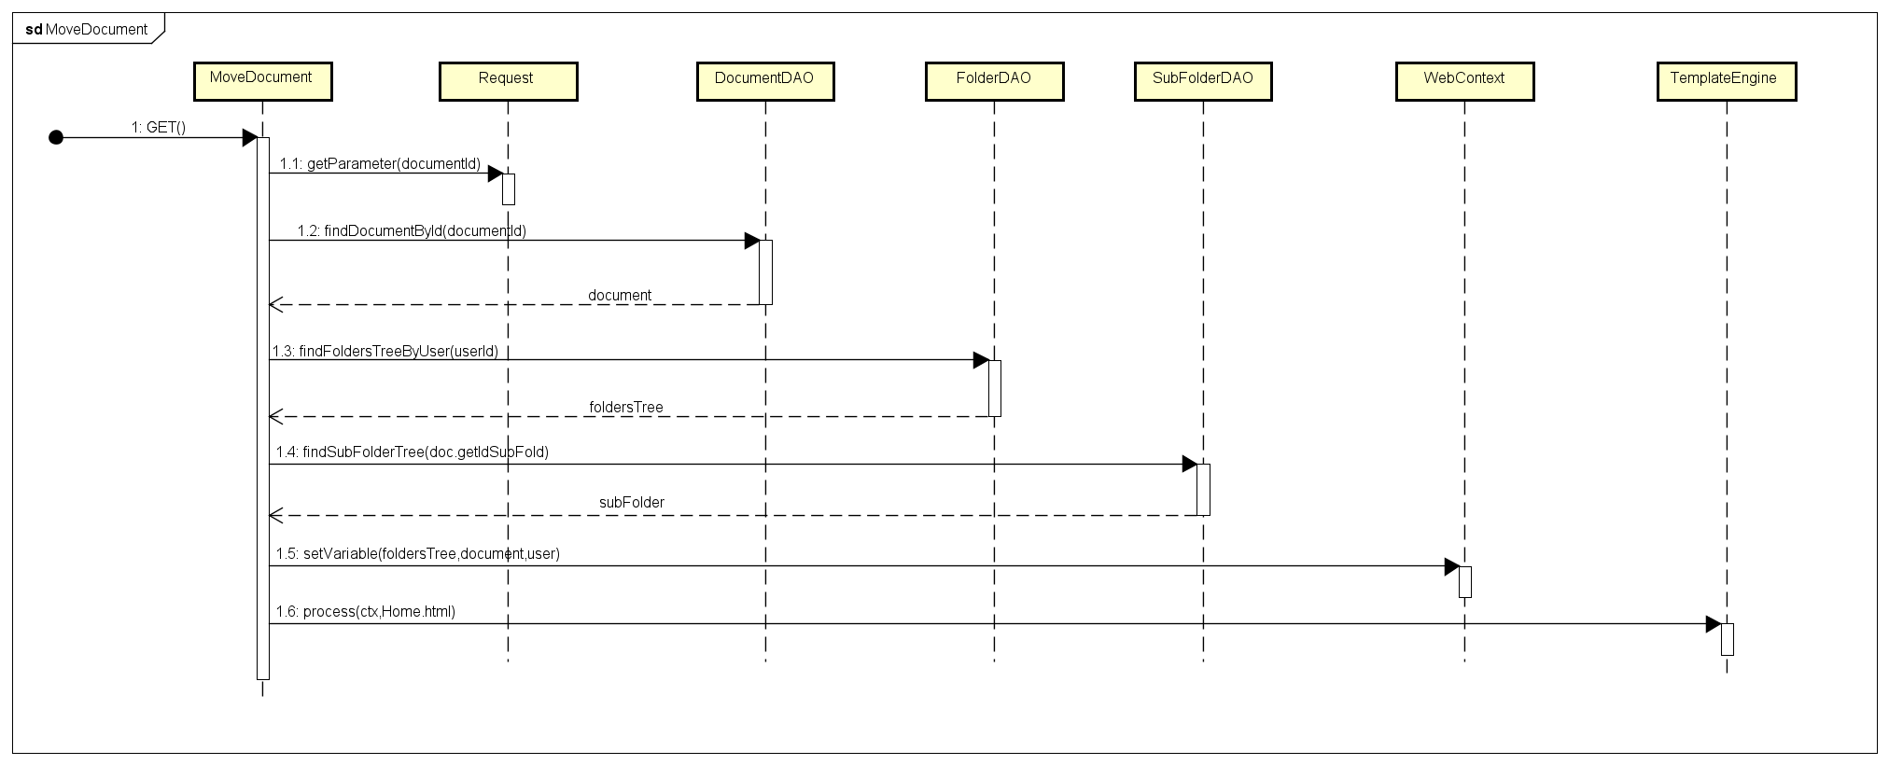
MoveDocument

Slide 21
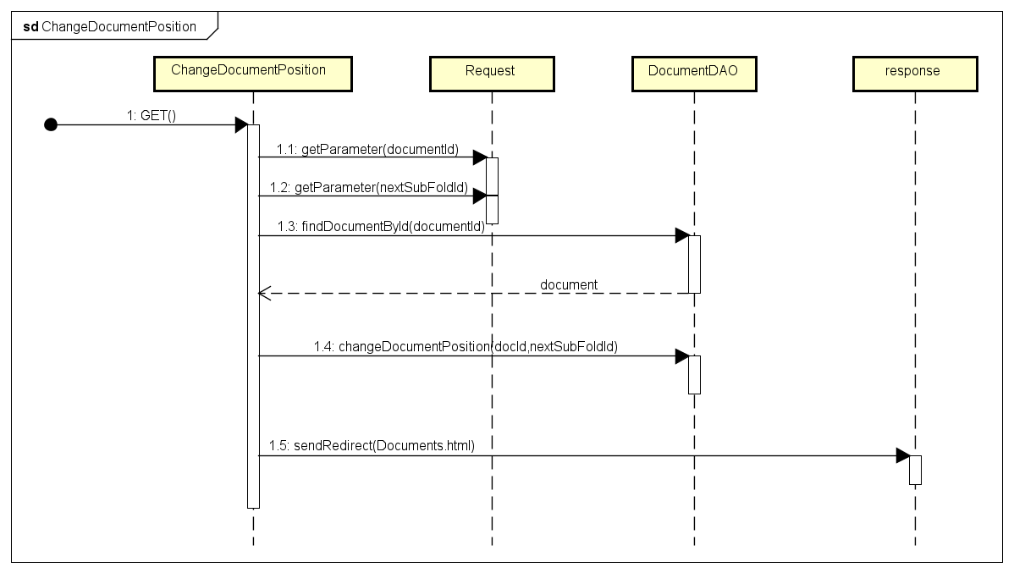
ChangeDocumentPosition

Slide 22
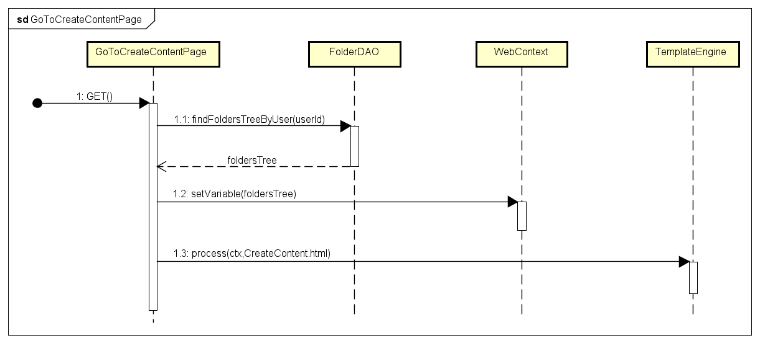
GoToCreateContentPage

Slide 23
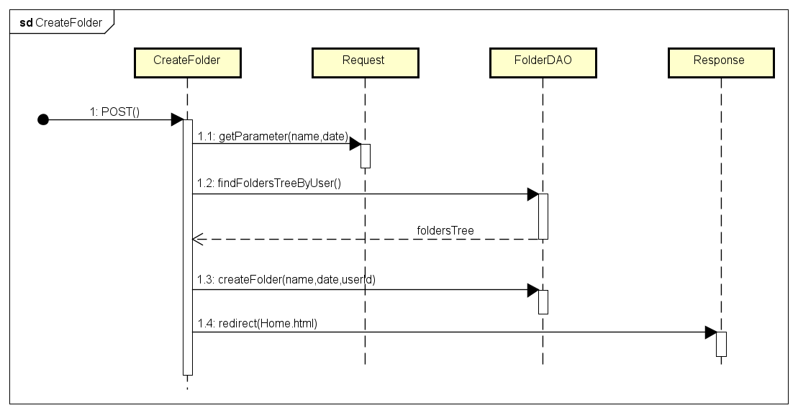
CreateFolder/SubFolder/Document

Slide 24
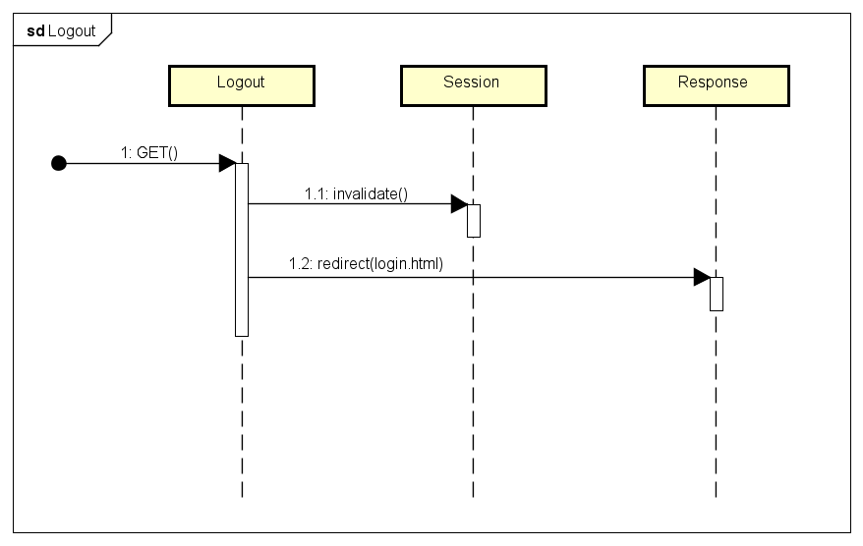
Logout

